Slide 1

Государственная
итоговая аттестация – 2026г.
Колчина Светлана Евгеньевна,
заместитель директора МБОУ «Школа №72»

Slide 2
Нормативно-правовая база ГИА – 2025
Федеральный закон от 29.12.2012 г. № 273-ФЗ «Об образовании в Российской Федерации».
Приказ Министерства просвещения Российской Федерации, Федеральной службы по надзору в сфере образования и науки от 04.04.2023 № 232/551 «Об утверждении порядка проведения государственной итоговой аттестации по образовательным программам основного общего образования»
Приказ Министерства просвещения Российской Федерации, Федеральной службы по надзору в сфере образования и науки от 07.11.2025 № 799/1905 «Об утверждении единого расписания и продолжительности проведения основного государственного экзамена по каждому учебному предмету, требований к использованию средств обучения и воспитания при его проведении в 2026 году».
Приказ Министерства образования и науки Республики Татарстан «Об утверждении порядка приема и регистрации заявлений на прохождение ГИА по образовательным программам основного общего образования в Республике Татарстан в 2026 году».
Приказ Министерства образования и науки Республики Татарстан от 17.12.2025г. №под-2079/25 «Об утверждении порядка проведения итогового собеседования по русскому языку для обучающихся IX классов общеобразовательных организаций Республики Татарстан в 2026 году».
Федеральный Закон от 01.04.2025 № 40-ФЗ «О проведении эксперимента по расширению доступности среднего профессионального образования».
Федеральный закон от 29.12.2025 № 571-ФЗ «О внесении изменений в Федеральный закон от 01.04.2025 № 40-ФЗ «О проведении эксперимента по расширению доступности среднего профессионального образования».

Slide 3

Ст. 59 Федерального закона №273
«Об образовании в Российской Федерации»
ч.6. К ГИА допускаются обучающиеся, не имеющие академической задолженности, в полном объеме выполнившие учебный план (имеющие годовые отметки по всем предметам за IX класс не ниже удовлетворительных), а также имеющие результат «зачёт» за итоговое собеседование по русскому языку.

Slide 4
Итоговое собеседование по русскому языку
11 февраля 2026 года
В случае получения неудовлетворительного результата («незачет») за итоговое собеседование, в случае отсутствия по болезни (документально подтверждено), в случае не завершения итогового собеседования по уважительным причинам, подтвержденным документально, обучающиеся вправе пересдать итоговое собеседование в текущем учебном году, но не более двух раз и только в дополнительные сроки, предусмотренные расписанием проведения итогового собеседования –
11 марта 2026 года и 20 апреля 2026 года.
Цель: оценка уровня общеобразовательной подготовки по разделу «Говорение» у выпускников IX классов общеобразовательных организаций в целях допуска к ГИА.
Итоговое собеседование направлено на проверку коммуникативной компетенции обучающихся IX классов — умения создавать монологические высказывания на разные темы, принимать участие в диалоге, выразительно читать текст вслух, пересказывать текст с привлечением дополнительной информации.
На выполнение работы каждому участнику отводится 15-16 минут.
В процессе проведения собеседования будет вестись аудиозапись.
Итоговое собеседование выпускники 9 классов будут проходить в своих школах.
Критерии оценивания устных ответов участников итогового собеседования являются общими для всех вариантов и размещены на официальном сайте ФИПИ в разделе «ОГЭ и ГВЭ-9» (Демоверсии, спецификации, кодификаторы).

Slide 5
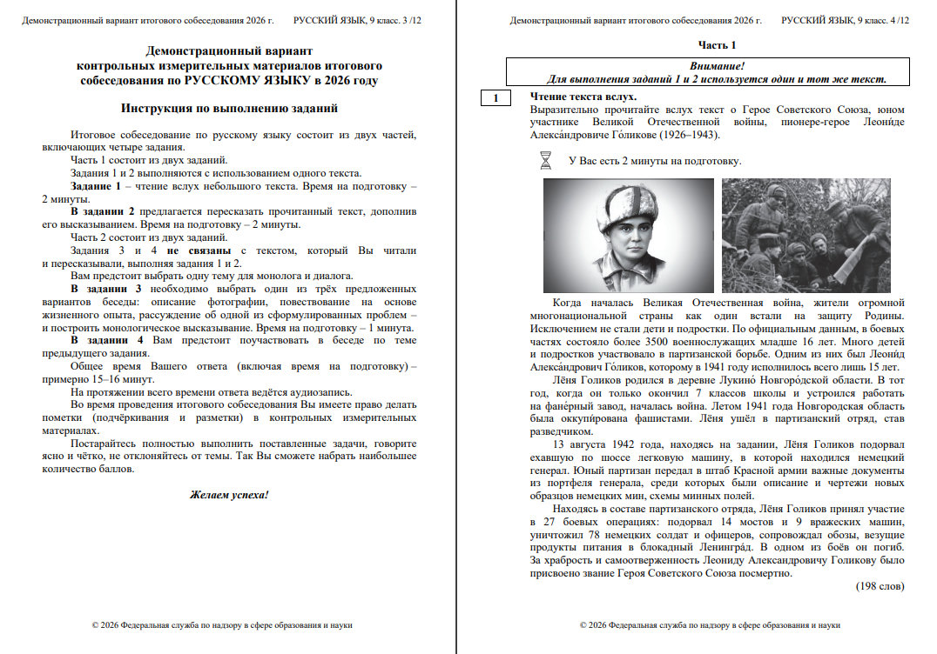

Slide 6
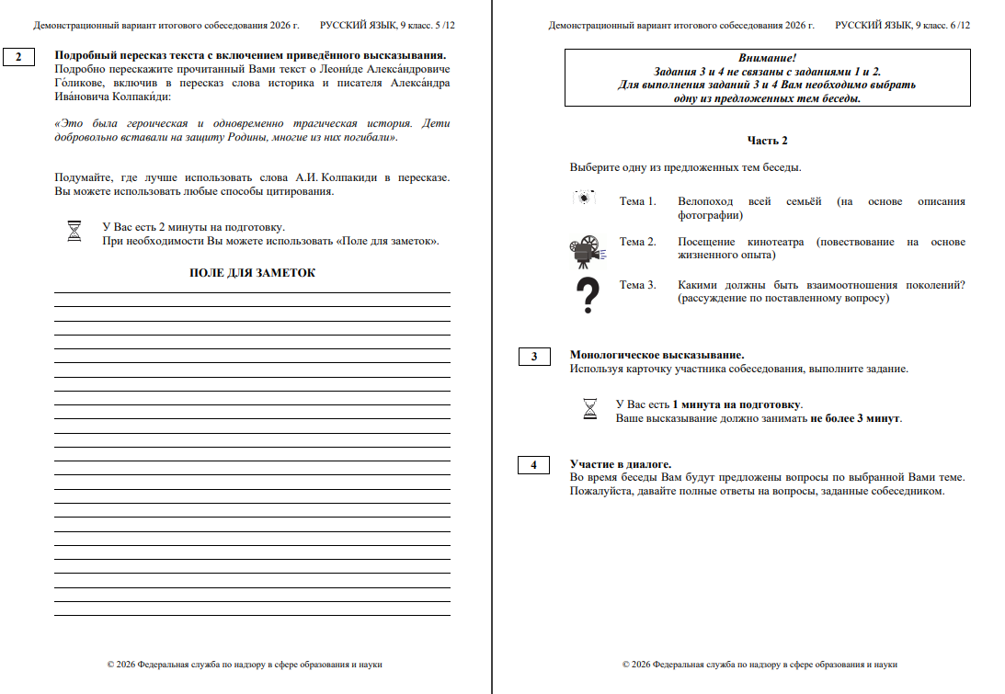

Slide 7
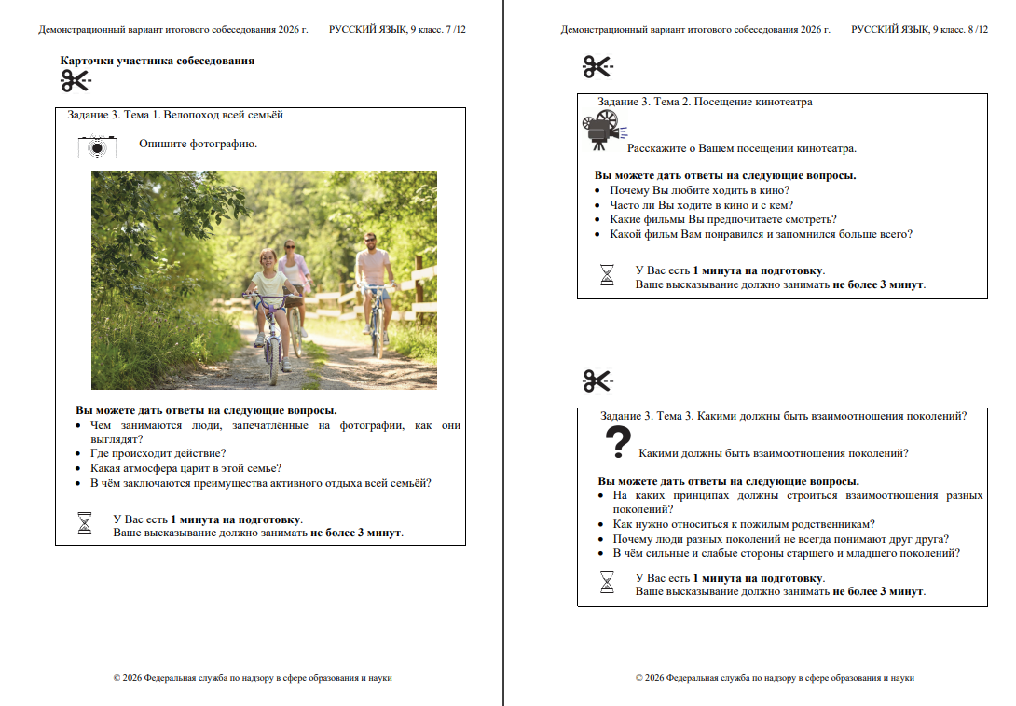

Slide 8
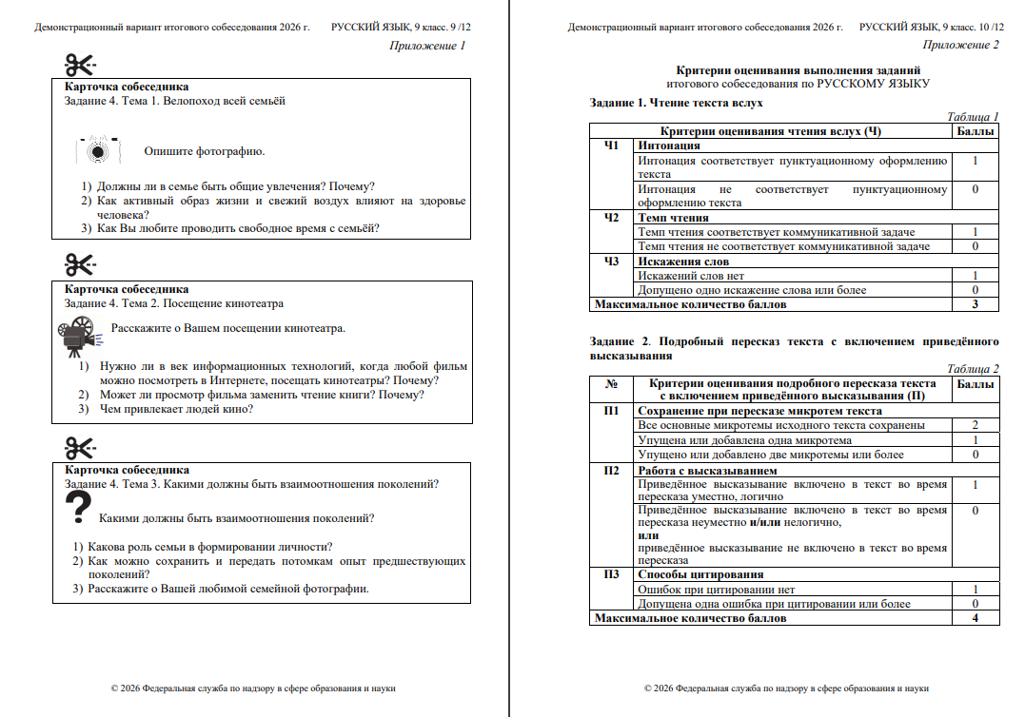

Slide 9
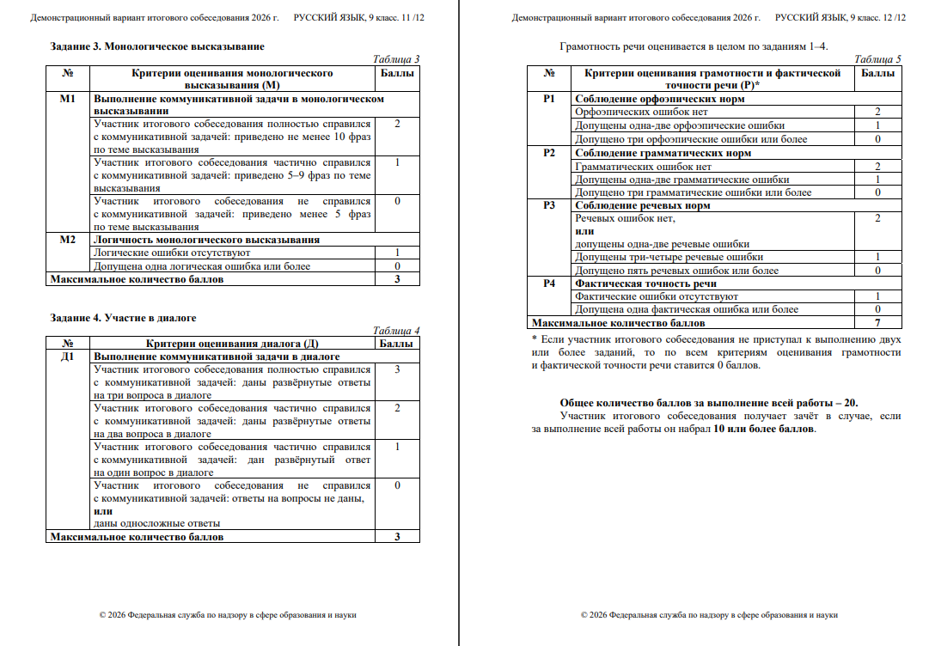

Slide 10
Сроки информирования о результатах
итогового собеседования по русскому языку
ИС 11.02.2026 – информирование до 23.02.2026
ИС 11.03.2026 – информирование до 23.03.2026
ИС 20.04.2026 – информирование до 28.04.2026

Slide 11
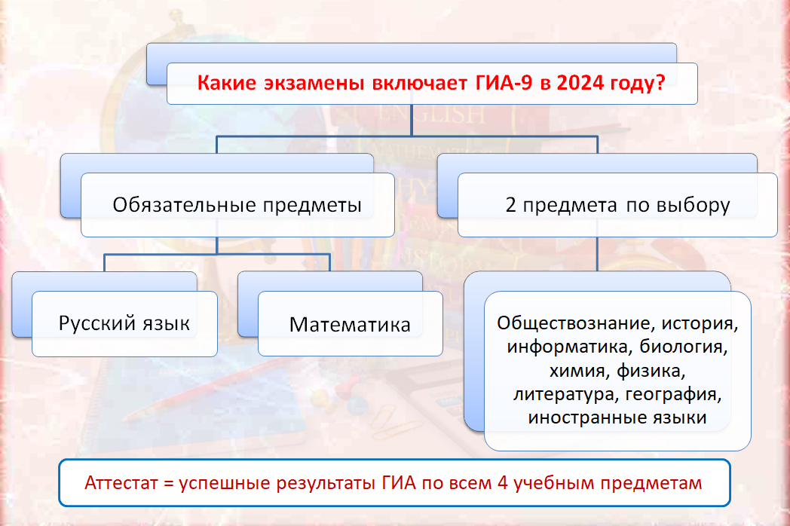
6

Slide 12
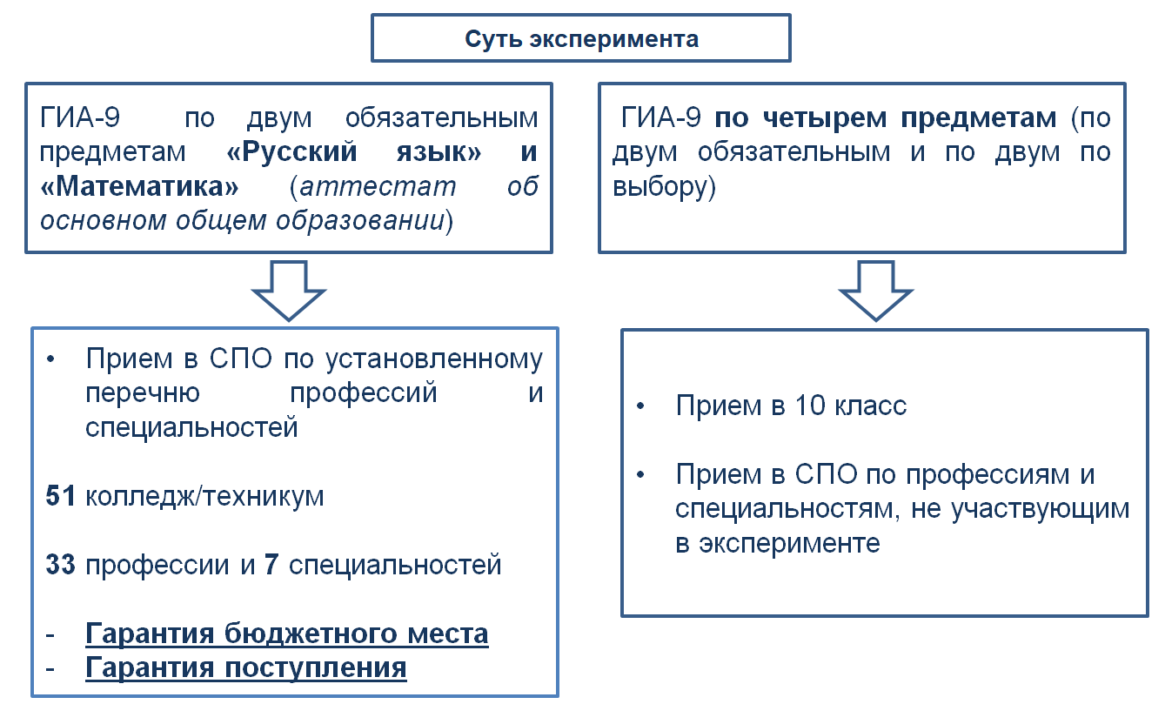

Slide 13
Перечень колледжей /техникумов г.Казани, участвующих в эксперименте
№ п/п | Наименование ПОО | № п/п | Наименование ПОО
1 | Колледж малого бизнеса и предпринимательства | 7 | Казанский автотранспортный техникум им. А.П.Обыденнова
2 | Казанский радиомеханический колледж | 8 | Казанский нефтехимический колледж им. В.П. Лушникова
3 | Казанский строительный колледж | 9 | Казанский колледж технологии и дизайна"
4 | Казанский торгово-экономический техникум | 10 | Казанский колледж строительства, архитектуры и городского хозяйства
5 | Казанский энергетический колледж | 11 | Казанский политехнический колледж
6 | Международный колледж сервиса | 12 | Казанский авиационно-технический колледж имени П.В. Дементьева

Slide 14
Перечень профессий и специальностей, определенных для эксперимента
№ п/п | Наименование профессии/специальности | № п/п | Наименование профессии/специальности
1 | Повар, кондитер | 21 | Мастер отделочных строительных и декоративных работ
2 | Эксплуатация и ремонт с/х техники и оборудования | 22 | Машинист технологических насосов и компрессоров
3 | Сварщик (ручной и частично механизированной сварки (наплывки) | 23 | Мастер по изготовлению швейных изделий
4 | Оператор-наладчик металлообрабатывающих станков | 24 | Мастер столярно-плотничных, паркетных и стекольных работ
5 | Поварское и кондитерское дело | 25 | Электромонтажник электрических сетей и электрооборудования
6 | Техническое обслуживание и ремонт автотранспортных средств | 26 | Мастер по ремонту и обслуживанию электрооборудования в с/х
7 | Мастер по ремонту и обслуживанию автомобилей | 27 | Мастер по ремонту и обслуживанию инженерных систем ЖКХ
8 | Электромонтер по ремонту и обслуживанию электрооборудования | 28 | Оператор информационных систем и ресурсов
9 | Аппаратчик-оператор производства химических соединений | 29 | Монтажник радиоэлектронной аппаратуры и приборов
10 | Мастер слесарных работ | 30 | Лаборант по физико-механическим испытаниям
11 | Помощник машиниста (по видам подвижного состава ж/д транспорта) | 31 | Оператор нефтепереработки
12 | Мастер сельскохозяйственного производства | 32 | Аппаратчик-оператор производства продуктов питания из растительного сырья
13 | Мастер общестроительных работ | 33 | Машинист на буровых установках
14 | Машинист дорожных и строительных машин | 34 | Слесарь по обслуживанию и ремонту подвижного состава
15 | Слесарь-наладчик контрольно-измерительных приборов и автоматики | 35 | Садово-парковое и ландшафтное строительство
16 | Ветеринария | 36 | Графический дизайнер
17 | Слесарь-сборщик авиационной техники | 37 | Аппаратчик-оператор производства продуктов питания животного происхождения
18 | Лаборант по контролю качества сырья, реактивов(по отраслям) | 38 | Фермер
19 | Электротехнические системы в агропромышленном комплексе (АПК) | 39 | Агрономия
20 | Контролер качества в машиностроении | 40 | Мастер флористического сервиса
Notes:
Хочу обратить особое внимание школьников, их родителей и педагогов: два успешно сданных экзамена дают право поступления только на профессии из утвержденного перечня. Если ребенок выбрал другую специальность или планирует учиться дальше в школе — нужно сдавать четыре экзамена! Если есть сомнения, куда идти после 9 класса — сдавайте 4 экзамена.
Упрощенный порядок поступления действует только для профессий из утвержденного перечня. Но школьники, успешно сдавшие 2 экзамена, гарантированно получат бюджетные места для подготовки по этим профессиям.

Slide 15
ГАПОУ "Колледж малого бизнеса и предпринимательства" | Повар, кондитер
ГАПОУ "Казанский радиомеханческий колледж" | Монтажник радиоэлектронной аппаратуры и приборов
 | Мастер слесарных работ
 | Оператор-наладчик металлообрабатывающих станков
ГАПОУ "Казанский строительный колледж" | Мастер столярно-плотничных, паркетных и стекольных работ
 | Мастер общестроительных работ
 | Мастер отделочных строительных и декоративных работ
 | Сварщик (ручной и частично механизированной сварки (наплавки)
 | Садово-парковое и ландшафтное строительство
ГАПОУ "Казанский торгово-экономический техникум" | Повар, кондитер
 | Мастер флористического сервиса
ГАПОУ "Казанский энергетический колледж" | Электрические станции, сети, их релейная защита и автоматизация
 | Электромонтер по ремонту и обслуживанию электрооборудования (по отраслям)
ГАПОУ "Международный колледж сервиса" | Повар, кондитер
ГАПОУ "Казанский автотранспортный техникум им. А.П.Обыденнова" | Машинист дорожных и строительных машин
 | Помощник машиниста (по видам подвижного состава железнодорожного транспорта)
 | Мастер по ремонту и обслуживанию автомобилей
ГАПОУ "Казанский нефтехимический колледж им. В.П. Лушникова" | Машинист технологических насосов и компрессоров
 | Лаборант по контролю качества сырья, реактивов, промежуточных продуктов, готовой продукции, отходов производства (по отраслям)
 | Аппаратчик-оператор производства химических соединений
ГАПОУ "Казанский колледж технологии и дизайна" | Мастер по изготовлению швейных изделий
ГАПОУ "Казанский политехнический колледж" | Мастер по ремонту и обслуживанию инженерных систем жилищно-коммунального хозяйства
 | Электромонтер по ремонту и обслуживанию электрооборудования (по отраслям)
 | Сварщик (ручной и частично механизированной сварки (наплавки)
 | Мастер слесарных работ
 | Оператор-наладчик металлообрабатывающих станков
ГАПОУ "Казанский авиационно-технический колледж имени П.В. Дементьева" | Электромонтер по ремонту и обслуживанию электрооборудования (по отраслям)
 | Сварщик (ручной и частично механизированной сварки (наплавки)
 | Контролер качества в машиностроении
 | Мастер слесарных работ
 | Оператор-наладчик металлообрабатывающих станков
 | Слесарь-сборщик авиационной техники
ГАПОУ "Казанский колледж строительства, архитектуры и городского хозяйства" | Графический дизайнер
 | Матер общестроительных работ

Slide 16
Почему были выбраны именно
эти профессии/специальности, а не другие?
Ответ: Согласно ч. 2 ст. 1 Закона «Об эксперименте» целью эксперимента является удовлетворение потребностей рынка труда.
В эксперимент вошли все рабочие профессии, по всем направлениям подготовки в Татарстане для всех отраслей экономики.

Slide 17
Если выпускник сдаёт 4 экзамена и получает «двойки» по двум предметам по выбору, выдадут ли ему аттестат?
Ответ: В случае не сдачи выпускником одного и(или) двух экзаменов по выбору ему будет предложено пересдать в резервные сроки основного периода или в дополнительные (сентябрьские) сроки ОГЭ. После сдачи всех четырех экзаменов выпускник сможет получить аттестат об основном общем образовании и продолжить обучение на уровне среднего общего образования или среднего профессионального образования по специальностям не из проекта Перечня.
В случае успешного прохождения государственной итоговой аттестации по обязательным учебным предметам «Русский язык» и «Математика» и поступления на профессии и специальности в колледжи Республики Татарстан из проекта Перечня поступающему будет гарантировано место за счет средств бюджета Республики Татарстан.

Slide 18
Будет ли конкурс аттестатов для ребят, которые захотят поступить на профессию/специальность из перечня?
Ответ: Нет, конкурса аттестатов не будет. Все школьники, успешно сдавшие два экзамена и получившие аттестат, гарантированно получат бюджетные места для подготовки по профессиям и специальностям из перечня. В случае отсутствия свободных мест в выбранной выпускником организации СПО будет предложено место в ином СПО из перечня.
Будут ли учитываться результаты ОГЭ по русскому языку и математике для выпускников, которые захотят поступить на профессии/специальности из перечня?
Ответ: Нет, согласно ч. 4 ст. 4 Закона «Об эксперименте» прием по перечню профессий и специальностей, определенных для эксперимента, осуществляется вне зависимости от результатов ОГЭ.

Slide 19
Если выпускник сдает 4 экзамена, имеет ли он право подать документы на поступление по специальности/профессии из перечня и в один из этих колледжей. Или ему следует подать документы в другой колледж?
Ответ: Колледжи/техникумы, участвующие в эксперименте, будут принимать ребят и с двумя, и с четырьмя экзаменами. В них есть и другие профессии/специальности, но на профессии из перечня, конечно, можно поступать и с 4 экзаменами. Однако приоритет будут иметь ребята, участвующие в эксперименте (сдавшие 2 ОГЭ).

Slide 20
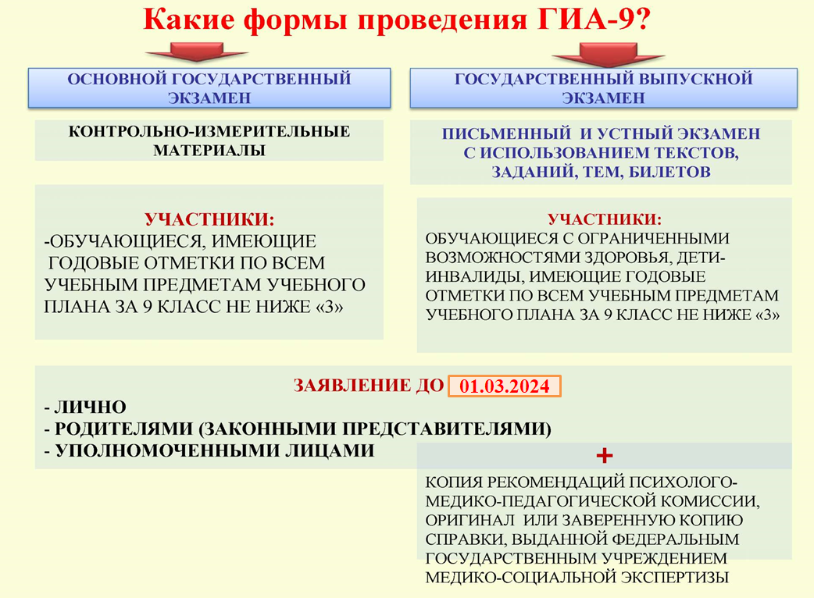
01.03.2026

Slide 21
Расписание ГИА в 2026 году
Предмет | Дата | Предмет | Дата
Родной язык | 28 мая | Резерв: математика | 29 июня
Математика | 2 июня | Резерв: русский язык | 2 июля
География, биология, химия, обществознание | 5 июня | Резерв: по всем учебным предметам по выбору | 3 июля
Иностранные языки | 6 июня | Резерв: по всем учебным предметам по выбору | 6 июля
Русский язык | 9 июня
Физика, химия, литература, информатика, обществознание | 16 июня | Предусмотрен дополнительный период сдачи ОГЭ с 21.09.2026г. по 25.09.2026г.
Биология, информатика, история, география, физика | 19 июня

Slide 22
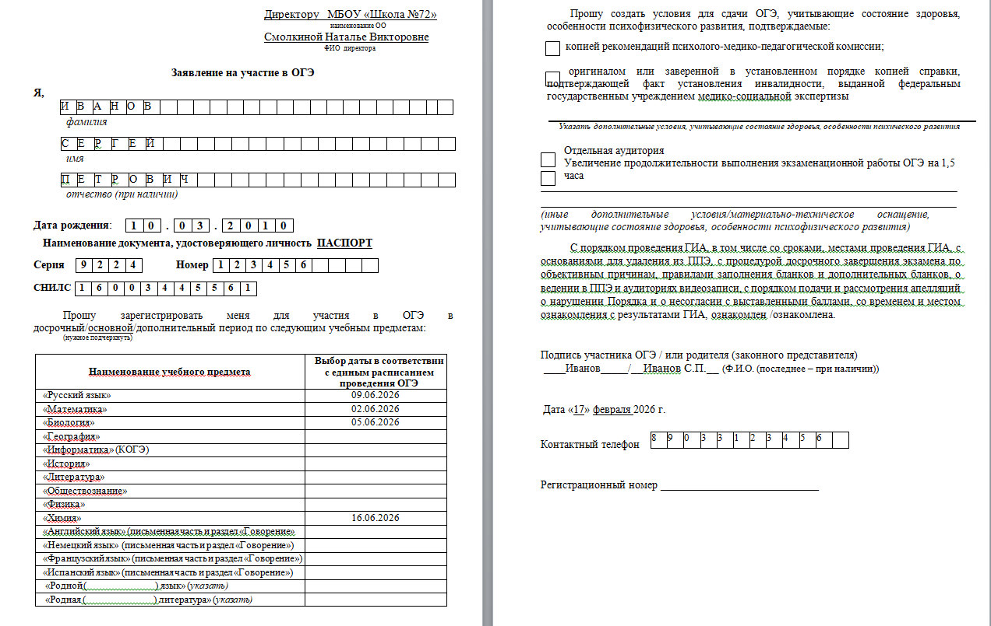

Slide 23
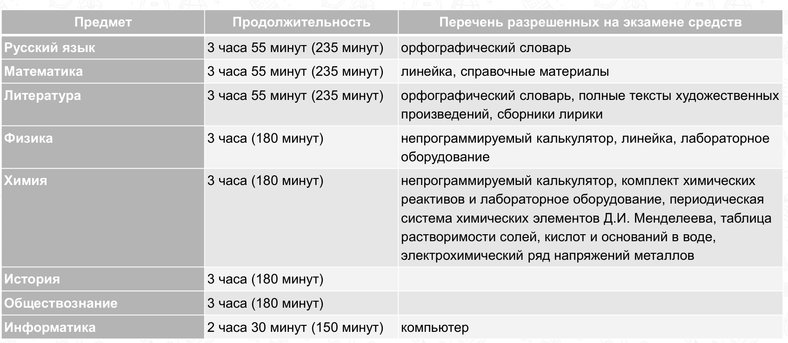

Slide 24
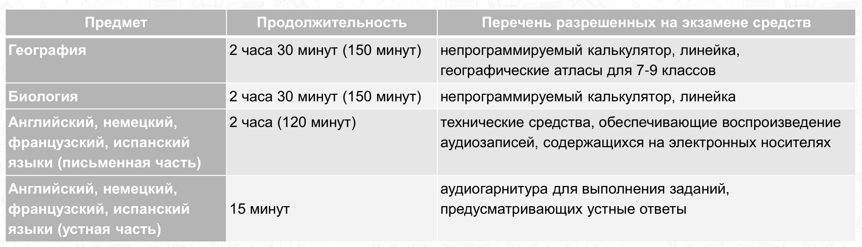

Slide 25
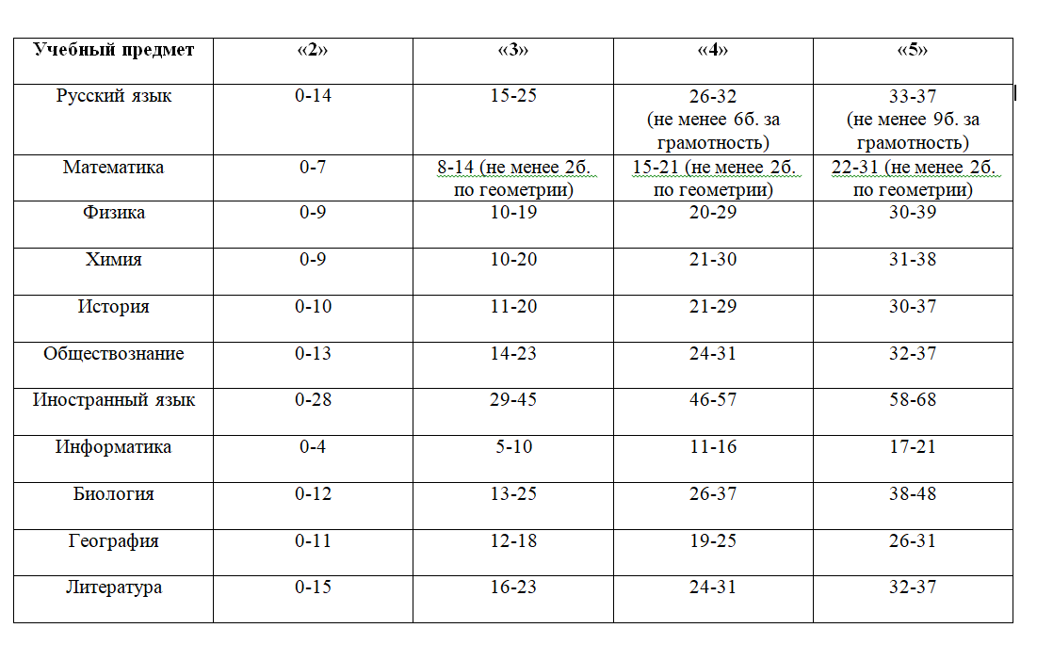
Школа перевода баллов в оценку в 2026 году

Slide 26
Участникам экзамена
Во время экзамена
Во время экзамена запрещается
участники экзаменов не должны общаться друг с другом, не могут свободно перемещаться по аудитории и ППЭ. Во время экзамена
участники экзаменов могут выходить из аудитории и перемещаться по ППЭ в
сопровождении одного из организаторов.
При выходе из аудитории участники экзаменов оставляют экзаменационные материалы и черновики на рабочем столе. Организатор проверяет комплектность оставленных участником экзамена экзаменационных материалов и черновиков, фиксирует время выхода указанного участника экзамена
из аудитории и продолжительность отсутствия его в аудитории в соответствующей ведомости
использовать мобильные телефоны или иные средства связи, любые электронно-вычислительные устройства и справочные материалы, в т.ч. «шпаргалки»;
разговаривать, вставать с места, пересаживаться;
обмениваться любыми материалами и предметами;
ходить по ППЭ во время экзамена без сопровождения.
Пункт 63 Порядка

Slide 27
Проведение ГИА
Удаление из ППЭ
Досрочное завершение
Причина – нарушение п. 63 Порядка
Удаляет член ГЭК
Составляется акт в 2 экземплярах
В случае удаления участника
организатор ставит отметку в бланке участника
Причина – состояние здоровья или иные объективные причины
Организаторы сопровождают участника к медработнику и приглашают члена ГЭК
Составляется акт в 2 экземплярах при согласии участника на досрочное завершение
Организатор ставит отметку в бланке участника
Акт о досрочном завершении экзамена по объективным причинам является основанием для повторного допуска такого участника к сдаче экзамена
Пункт 64 Порядка

Slide 28
Сроки обработки и проверки ЭР
По экзаменам, проведённым в основной период проведения ГИА
не позднее 10 календарных дней после проведения экзамена
По экзаменам, проведенным в дополнительный период проведения ГИА,
в резервные сроки каждого из периодов
не позднее 5 календарных дней после проведения экзамена
Записи в черновиках не проверяются!
Экзаменационные работы проверяются двумя экспертами!
Пункт 75 Порядка

Slide 29
4 экзамена – минимальное количество баллов и выше = аттестат
Для участников эксперимента: 2 экзамена – минимальное количество баллов и выше = аттестат
К ГИА в резервные сроки (29.06 – 06.07) допускаются
сдававшие ГИА и получившие неудовлетворительный результат по одному или двум предметам
К ГИА в дополнительный период (сентябрь) допускаются
не прошедшие ГИА, и т.ч. чьи, результаты ГИА по сдаваемым учебным предметам были аннулированы (нарушение Порядка)
сдававшие ОГЭ и получившие неудовлетворительный результат на основном ОГЭ и во время резервных сроков
Пункт 81 Порядка

Slide 30
Может ли участник эксперимента (выпускник, выбравший для сдачи только 2 ОГЭ) изменить своё решение и сдать дополнительно ещё 2 ОГЭ по выбору?
Ответ: Да, такая возможность существует, однако сдача дополнительных экзаменов допускается исключительно в резервные дни основного периода ОГЭ либо в дополнительный (сентябрьский) период.

Slide 31
Прием и рассмотрение апелляций
Выпускник 9-го класса имеет право в случае несогласия с выставленными баллами в 2-дневный срок после официального оглашения результатов экзамена подать апелляцию в письменной форме в конфликтную комиссию, созданную республиканским органом управления образованием, ознакомиться со своей письменной работой, проверенной экзаменационной комиссией.
По результатам апелляции количество выставленных баллов может быть изменено как в сторону увеличения, так и в сторону уменьшения.
Присутствие апеллянта и его представителей
апеллянт (паспорт)
родители (законные представители) апеллянтов, не достигших 18 лет (паспорт)
Пункт 86 Порядка

Slide 32
Каков порядок выставления оценок в аттестат?
В аттестат об основном общем образовании выставляются итоговые отметки по предмедтам, которые изучались учащимися в 5-9 классах, то есть в аттестат помимо предметов, изучавшихся в 9-м классе, выставляется оценка по ОДНКНР (5 класс), ИЗО (7 класс), музыке (8 класс).
4 учебных предмета (2 учебных предмета) – ОГЭ
В аттестат об основном общем образовании выставляются итоговые отметки как среднее арифметическое годовой и экзаменационной оценки в соответствии с правилами математического округления.

Slide 33
ТЕЛЕФОНЫ ГОРЯЧЕЙ ЛИНИИ ПО ВОПРОСАМ ГИА
МБОУ «Школа №72»
272-85-33 координатор ОГЭ по школе (Колчина Светлана Евгеньевна)
272-85-33 координатор ЕГЭ по школе (Авзалова Наталья Геннадиевна)
+7(843)294-95-06 – отдел общего образования и итоговой аттестации обучающихся Министерства образования и науки Республики Татарстан (вопросы, касающиеся единого государственного экзамена);
+7(843)294-95-62 – отдел общего образования и итоговой аттестации обучающихся Министерства образования и науки Республики Татарстан (вопросы, касающиеся основного государственного экзамена, государственного выпускного экзамена);
+7(843)237-74-84 – Департамент надзора и контроля в сфере образования Министерства образования и науки Республики Татарстан;
+7(843)223-23-80 (доб.206) – начальник отдела общего образования и государственной итоговой аттестации Управления образования г.Казани;
+7(843)223-23-80 (доб.208) – главный специалист отдела общего образования и государственной итоговой аттестации Управления образования г.Казани;
+7(843)223-23-76 (доб.383) – заместитель начальника отдела образования по Советскому району г.Казани (вопросы, касающиеся единого государственного экзамена);
+7(843)223-23-76 (доб.384) – главный специалист по учебной работе отдела по Советскому району г.Казани (вопросы, касающиеся основного государственного экзамена).
Режим работы телефонов «горячей линии» – с 09.00 до 18.00 (понедельник – пятница, за исключением нерабочих праздничных дней, обед – с 12.00 до 13.00).

Slide 34
Спасибо за внимание!

